Slide 1
Cyllid newydd ar gyfer Myfyrwyr Addysg Uwch rhan-amser

Slide 2
Braslun o’r sesiwn
Sut mae astudio gyda'r Brifysgol Agored yn gweithio?
Cyllid newydd ar gyfer oedolion sy'n ddysgwyr rhan-amser
Sut bydd hyn yn effeithio ar eich dysgwyr?
Cwestiwn ac Ateb
Camau nesaf
Cysylltiadau

Slide 3
https://www.youtube.com/watch?v=NmtxNK6JENg

Slide 4
Astudio gyda'r Brifysgol Agored
Dim gofynion mynediad
Dysgu rhan amser hyblyg o bell
Amrywiaeth eang o bynciau a chymwysterau o lefel Mynediad i gyrsiau Ôl-raddedig
Hygrededd academaidd
Trosglwyddo credydau
Gwerth mawr
Cymorth ariannol newydd sydd ar gael yng Nghymru

Slide 5
Cyrsiau a chymwysterau
Mynediad | Tystysgrif AU | Diploma Addysg Uwch | Gradd Sylfaen | Gradd | Ôl-raddedig | Doethur-iaeth
Y Celfyddydau a'r Dyniaethau | Yr Amgylchedd a Datblygu | Gwyddorau Meddygol
Busnes a Rheoli | Iechyd a Gofal Cymdeithasol | Ymarfer Gofal Iechyd
Cyfrifiadura a TG | Iechyd a Lles | Seicoleg a Chwnsela
Dylunio | Ieithoedd | Gwaith cymdeithasol
Addysg, Plentyndod ac Ieuenctid | Y Gyfraith | Gwyddoniaeth
Peirianneg | Mathemateg ac Ystadegau | Gwyddorau Cymdeithasol
 |  | Technoleg

Slide 6
Costau nodweddiadol modiwl gyda'r Brifysgol Agored
Modiwlau mynediad
£246 / Am ddim i rai ag
incwm isel
Modiwlau israddedig
30 credyd - £492
60 credyd - £984
Mae benthyciadau ffioedd dysgu ar gael i dalu cost cyrsiau is-raddedig ac ôl-raddedig - caiff y rhain eu talu'n ôl trwy CThEM dim ond pan fydd y myfyriwr yn ennill dros £25,000 y flwyddyn.
Cost tystysgrif AU - £1968
Cost Diploma AU - £3936
Cost gradd - £5904
Graddau uwch o
£5100
Notes:
Talu am gymwysterau OU fesul modiwl – mae’r blwch gwyrdd yn nodi cyfanswm cost y cymwysterau

Slide 7
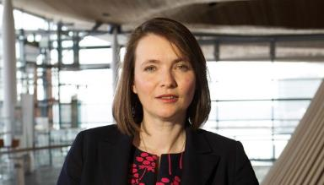
Cymorth ariannol newydd yng Nghymru
"Mae darpariaeth AU rhan-amser yn parhau i fod yn flaenoriaeth i Lywodraeth Cymru ac rydym o'r farn ei bod yn hanfodol er mwyn cynyddu cyfleoedd i unigolion wella'u sgiliau a gwella'u rhagolygon cyflogaeth....... Felly, mae Llywodraeth Cymru'n falch o dderbyn yr egwyddor o gymorth cyfartal i fyfyrwyr rhan-amser ac rydym yn gobeithio y bydd hyn yn galluogi darpariaeth ran-amser i ehangu yng Nghymru. "
Ymateb Llywodraeth Cymru i adolygiad Diamond
Notes:
Kirsty Williams Ysgrifennydd y Cabinet dros Addysg
Adroddodd adolygiad Diamond ym mis Medi 2016, gan argymell cymorth cyfartal i fyfyrwyr llawn amser a rhan-amser.
Derbyniodd Llywodraeth Cymru'r argymhellion a chyhoeddi system ariannu newydd ar gyfer AU ym mis Tachwedd 2016. Mae'r prif newidiadau'n dod i rym ym mlwyddyn academaidd 2018/2019.

Slide 8
Penawdau'r pecyn cymorth newydd i fyfyrwyr
Cefnogaeth gyfartal i fyfyrwyr llawn amser a rhan-amser.
Grant cynhaliaeth o £1000 y flwyddyn i bawb. Heb brawf modd a pro-rata ar gyfer myfyrwyr rhan-amser, felly:
Dwysedd 25% (30 credyd) - £250
Dwysedd 50% (60 credyd) - £500
Dwysedd 75% (90 credyd) - £750
Notes:
Pwysleisiwch- mae hyn ar gael i bawb – heb brawf modd

Slide 9
Cymorth ar gyfer y rhai sydd ei angen fwyaf
A grant cynhaliaeth yn dibynnu ar brawf modd hyd at £3,750 ar gyfer myfyrwyr rhan-amser
A / neu benthyciad cynhaliaeth heb brawf modd o hyd at £4,237.50
Golyga hyn y gallai myfyrwyr rhan-amser fod yn gymwys i gael hyd at £4,500 tuag at gostau byw.
Notes:
Trothwy incwm y cartref tua 25,000
Nid yw'n effeithio ar unrhyw fudd-daliadau

Slide 10
Pa gefnogaeth sydd ar gael
Mae'r gefnogaeth sydd ar gael i fyfyrwyr israddedig mewn tri chategori:
Grant Dysgu Llywodraeth Cymru: nad yw'n dibynnu ar brawf modd
Grant Cymorth Arbennig: grant cynhaliaeth yn dibynnu ar brawf modd
Grant Dysgu Llywodraeth Cymru +
Grant Cymorth Arbennig = hyd at £4,500
Benthyciad Cynhaliaeth: ar gael i
bawb (hyd at £4,237.50).
Notes:
Mae'r gefnogaeth sydd ar gael i fyfyrwyr israddedig mewn tri chategori:
Grant Dysgu Llywodraeth Cymru : grant cynhaliaeth nad yw'n dibynnu ar brawf modd : hyd at £750 ar gyfer myfyrwyr rhan-amser, yn seiliedig ar ddwysedd astudio o 75% a;
Grant Cymorth Arbennig: yn dibynnu ar brawf modd - Nid oes rhaid i chi dalu hyn yn ôl
Graddfa symudol ar gyfer incwm hyd at £59,200 grant cynhaliaeth hyd at £3,750 ar gyfer myfyrwyr rhan-amser. Mae hyn yn ychwanegol at y grant nad yw'n dibynnu ar brawf modd, yn seiliedig ar ddwysedd astudio ac incwm y cartref (hyd at £59,200); Neu
Grant Dysgu Llywodraeth Cymru + Grant Cymorth Arbennig = hyd at £4,500
Benthyciad Cynhaliaeth: benthyciad cynhaliaeth nad yw'n dibynnu ar brawf modd (hyd at £4,237.50). Mae hyn yn ychwanegol at Grant Dysgu Llywodraeth Cymru ac yn ychwanegiad, neu'n ddewis arall yn lle'r Grant Cymorth Arbennig.

Slide 11
Pa gymorth sydd ar gael?

Slide 12
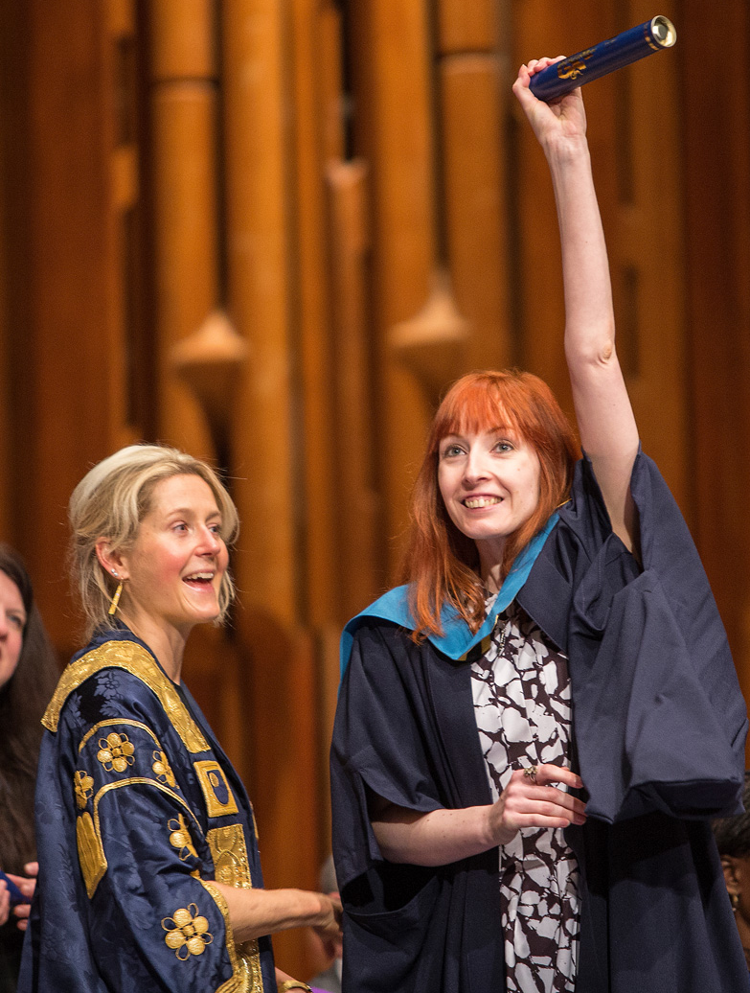
Cymorth arall sydd ar gael
Grant Oedolion Dibynnol (ADG)
Lwfans i Rieni sy'n Dysgu (PLA)
Lwfansau Myfyrwyr Anabl (DSAs)
Gweler hefyd Cyllid Myfyrwyr Cymru - www.cyllidmyfyrwyrcymru.co.uk
Ymddiriedolaeth Addysg Myfyrwyr y Brifysgol Agored (OUSET)
Notes:
Grant Oedolion Dibynnol (ADG) - cymorth ariannol ychwanegol i dalu am gostau ychwanegol y gallech fod yn eu hwynebu oherwydd oedolion sy'n ddibynnol arnoch.
Lwfans i Rieni sy'n Dysgu (PLA) – cymorth ychwanegol i dalu rhywfaint o'ch costau ychwanegol os oes gennych blant ac yn dibynnu ar eich amgylchiadau, efallai y bydd modd i chi gael cymorth ychwanegol tuag at gost gofal plant wedi'i gofrestru neu ei gymeradwyo.
Lwfansau i Fyfyrwyr Anabl (DSAs) - ar gael os oes gennych anabledd, cyflwr iechyd meddwl neu anhawster dysgu penodol.
Gweler hefyd Cyllid Myfyrwyr Cymru - www.cyllidmyfyrwyrcymru.co.uk
Ymddiriedolaeth Addysgol Myfyrwyr Y Brifysgol Agored (OUSET) yw'r elusen myfyrwyr sy'n defnyddio arian a godir gan fyfyrwyr er budd myfyrwyr sy'n wynebu caledi ariannol. Mae'n elusen gofrestredig ar wahân a weithredir gan Gymdeithas Myfyrwyr y Brifysgol Agored. www.oustudents.com/open-university-students-educational-trust-students-charity

Slide 13
Pwy sy'n gymwys i ymgeisio?
Rhaid i fyfyrwyr fodloni'r holl feini prawf canlynol er mwyn gwneud cais:
bod yn fyfyriwr newydd (o fis Medi 2018) neu'n fyfyriwr 'wedi rhoi'r gorau iddi'
astudio tuag at gymhwyster israddedig sy'n gymwys i gael benthyciad
astudio ar ddwysedd o 25% (h.y. o leiaf 30 credyd)
bod yn preswylio fel arfer yng Nghymru
astudio pwnc sydd wedi'i gymeradwyo os oes ganddynt radd anrhydedd neu gymhwyster ar lefel uwch eisoes

Slide 14
Enghraifft o Fyfyriwr - Mike
Mae Mike yn gweithio'n rhan amser mewn ffatri yn Wrecsam, mae'n ennill yr isafswm cyflog ac mae ei gyflog blynyddol yn £14,000.
Mae'n dad sengl ac mae ganddo ddau blentyn rhwng 6 a 9 oed
Mae wedi ymrestru ar gyfer Diploma Iechyd a Gofal Cymdeithasol (240 credyd) gyda golwg ar newid gyrfa a mynd i mewn i'r sector gofal.
Notes:
Ffioedd cyrsiau i'w talu i OU neu drwy fenthyciad ffi dysgu - ceisiadau trwy Cyllid Myfyrwyr Cymru

Slide 15
Enghraifft o fyfyriwr - Mike
Gan dybio ei fod yn astudio 60 o gredydau bob blwyddyn (dwysedd 50%)
Mae cyllid cynhaliaeth yn dechrau o fewn
wythnos i ddechrau'r cwrs
Cost y modiwlau yw: £984 y flwyddyn (4 x 60 credyd = £3936 dros 4 blynedd)
Bydd angen iddo ariannu hyn drwy fenthyciad ffi dysgu, OUSBA neu yn uniongyrchol
Mae ganddo hawl i gymorth cynhaliaeth (ar gyfer pob blwyddyn astudio)
£500 - Grant Dysgu Llywodraeth Cymru y flwyddyn (heb brawf modd)
£2500 Grant Cymorth Arbennig: (yn dibynnu ar brawf modd)
£778.50 Lwfans i Rieni sy'n Dysgu
Cyfanswm y flwyddyn = £3778.50
Gallai hefyd wneud cais am y benthyciad cynhaliaeth ychwanegol hyd at £4237.50

Slide 16
Cymorth ariannol ar gyfer astudiaeth ôl-raddedig
Newydd ar gyfer Medi 2018, Bwrsari o £5,000 i helpu gyda chostau astudio neu gostau byw eraill y gall y myfyrwyr eu hwynebu. Yn ddibynnol ar brawf modd ar gyfer cartrefi â llai na £25,000 o incwm
Mae benthyciadau ffioedd dysgu ôl-raddedig hyd at £13,000 ar gael trwy Cyllid Myfyrwyr Cymru
Mae cost graddau uwch o'r Brifysgol Agored yn dechrau ar £5,100 (Mae tystysgrifau a Diplomâu ôl-raddedig hefyd ar gael)
Notes:
Trothwy incwm y cartref £25 K

Slide 17
Bwrsari Ôl-raddedig
Meini Prawf Cymhwysedd
Bod yn preswylio fel arfer yng Nghymru
Bod yn gymwys i dalu ffi ddatganoledig genedlaethol Cymru.
Heb fod â gradd Meistr neu gymhwyster cyfatebol eisoes.
Rhaid cofrestru ar gwrs cymhwyster Meistr yn dechrau yn ystod blwyddyn academaidd 2018/19.
Rhaid astudio cymhwyster y gellir ei gwblhau mewn dim mwy na 3 blynedd.
Rhaid bod o dan 60 oed
Rhaid bod heb unrhyw drosglwyddiad credyd neu astudiaeth flaenorol wedi ei gysylltu â'u cymhwyster Meistr oni bai bod yr astudiaeth flaenorol hon wedi'i chyflawni ar ôl Awst 2017.
Rhaid bod incwm gros y cartref yn ddim mwy na £25,000 neu fod yn derbyn budd-dal cymwys.
Notes:
Bod yn preswylio fel arfer yng Nghymru ar ddiwrnod cyntaf y flwyddyn academaidd y mae eu cwrs yn dechrau.
Bod yn gymwys i dalu ffi ddatganoledig genedlaethol Cymru.
Heb fod â gradd Meistr neu gymhwyster cyfatebol eisoes.
Rhaid cofrestru ar gwrs cymhwyster Meistr yn dechrau yn ystod blwyddyn academaidd 2018/19.
Rhaid astudio cymhwyster y gellir ei gwblhau mewn dim mwy na 3 blynedd.
Rhaid bod o dan 60 oed ar ddiwrnod cyntaf y flwyddyn academaidd y mae eu cymhwyster Meistr yn dechrau.
Rhaid bod heb unrhyw drosglwyddiad credyd neu astudiaeth flaenorol wedi ei gysylltu â'u cymhwyster Meistr oni bai bod yr astudiaeth flaenorol hon wedi'i chyflawni ar ôl Awst 2017.
Rhaid bod incwm gros y cartref yn ddim mwy na £25,000 neu fod yn derbyn budd-dal cymwys.

Slide 18
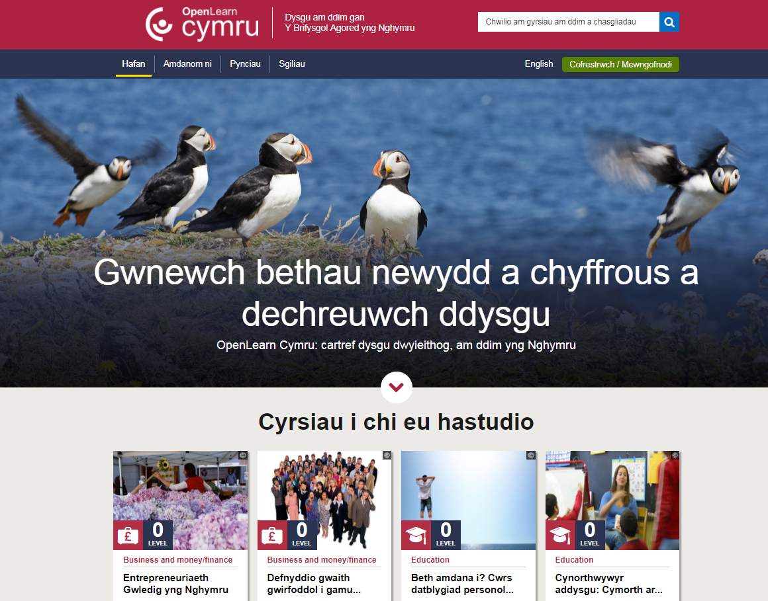
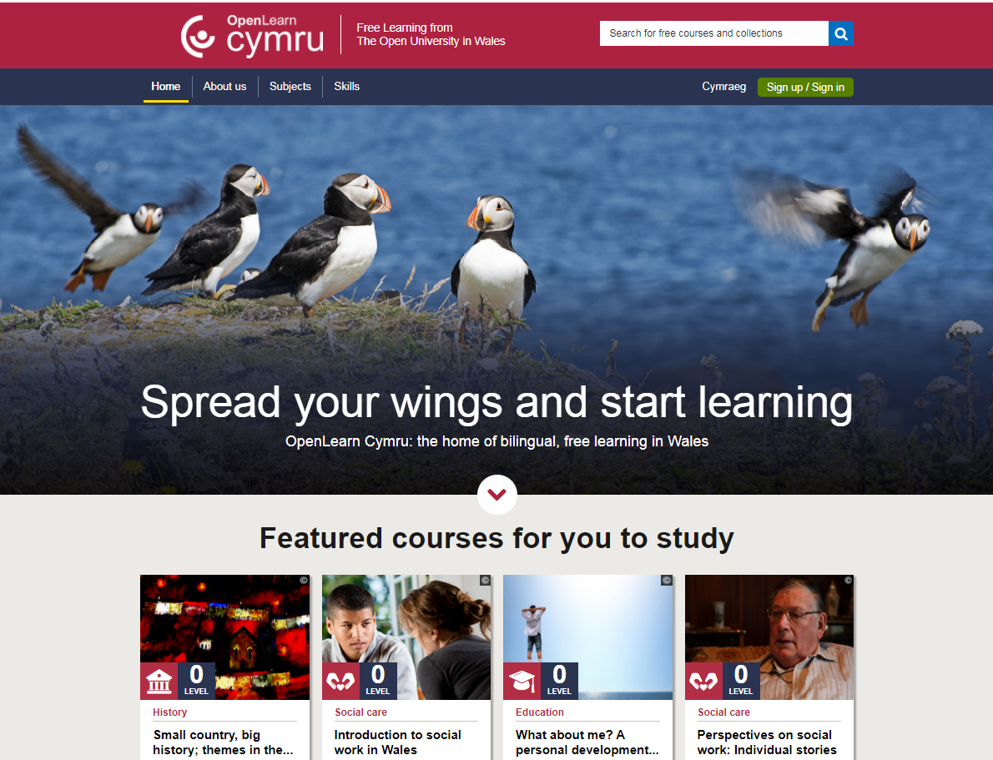
Dysgu Ar-lein am Ddim
www.open.edu/openlearn
www.open.edu/openlearncymru

Slide 19
Unrhyw gwestiynau

Slide 20
CYMDEITHASOL
Notes:
Cadwch lygad am yr ymgyrch hyrwyddo – rhannwch gyda'ch dysgwyr a'r gymuned a helpwch i ledu'r gair

Slide 21
SINEMA
Hysbyseb Sinema
Notes:
Sinemâu ledled Cymru o 23 Mawrth - 14 Mehefin
Ffilmiau yn cynnwys:
I Tonya
The Mercy
Black Panther
The Shape of Water
Lady Bird
The Square
Tomb Raider
Avengers: Infinity War
Solo: A Star Wars Story

Slide 22
Trafodaeth
Notes:
Cyfle ar gyfer gwaith grŵp bach neu drafodaeth gyffredinol.
Beth yw'r cyfleoedd i'ch dysgwyr? Pa wybodaeth neu adnoddau pellach fyddai'n ddefnyddiol i chi?

Slide 23
Cysylltiadau defnyddiol
Ar gyfer partneriaid
Gwybodaeth am gyllid newydd – yn eich helpu chi i helpu'ch dysgwyr
http://www.open.ac.uk/wales/cy/ein-gwaith/yn-eich-helpu-chi-i-helpuch-dysgwyr-syn-oedolion
Gwaith partneriaeth/prosiect + Gofyn am adnoddau ar gyfer digwyddiadau
E-bost: wales-partnerships@open.ac.uk
Gwefan Cymru: www.open.ac.uk/wales/cy
I Ddysgwyr
Gwybodaeth am gyllid newydd – i ddysgwyr
Chwiliwch OU Cymru neu http://www.open.ac.uk/courses/choose/cyllid-cymru
Ymholiadau cyffredinol gan fyfyrwyr
Y Brifysgol Agored yng Nghymru:
E-bost wales@open.ac.uk Gwefan www.open.ac.uk ffôn 029 2047 1170
Gweler hefyd Cyllid Myfyrwyr Cymru - www.cyllidmyfyrwyrcymru.co.uk
@OUcymru @Oufreelearning

